Slide 1
Den praktiske erfaring med Triple Aim

Slide 2
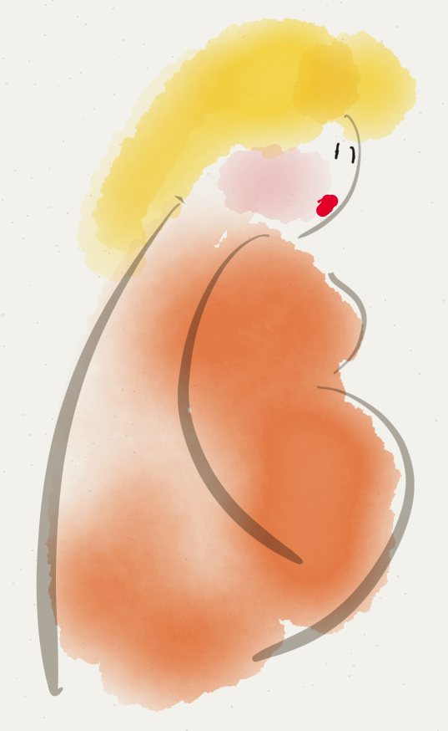
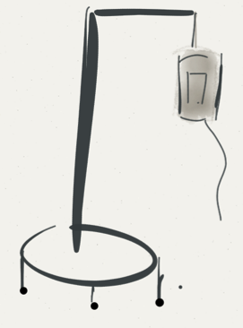
Callcenter
DÆMP
TOBS
Fleksible indlæggelser
Ungemodtagelse
Svangre app
Samarbejde om multisyge
Opfølgende hjemmebesøg
IV
Hjerte medicinsk
Viborg Akutteam
Fælles Gravid team
Mobil røntgen
Skuldercaféer
Geriatrisk team

Slide 3
Interaktiv skulderløft – HE Midt, Skive, Viborg og Silkeborg Kommuner
SF spørgsmål (funktionsmål) – egen oplevelse af sundhed og fysik, psykisk og social funktionsevne:
1. Fysiske begrænsninger reduceret
2. Færre har følt at fysiske smerter har vanskeliggjort deres daglige arbejde
1. Tendenser til reducering af omkostninger for hospitalet
2. Tendenser til reducering af omkostninger til praksissektoren
1. Få eller ingen langtidssygemeldte
2. Tendenser til reducering i antallet af ambulante kontakter
3. Tendenser til reducering i antallet af kontakter til almen praksis og fysioterapi
4. Borgernes har været i høj grad været oplevet at caféens undervisning var relevant
5. 77 % har trænet hjemme 1-3 gange om ugen som anbefalet

Slide 4
Læringspunkter
Kommunal læring – på tværs af kommunerne
Sundhed møder arbejdsmarked
Hvilke indikatorer giver mening – nogle ud, andre ind

Slide 5
Anne Marie Kjærsgaard, projektleder, sygeplejerske og MHH – HE Midt

Slide 6
TOBS i Syddjurs og Norddjurs Kommune: small-scale studier og fulde population
1. TOBS-scoren falder over tid – eller indlæggelse
1. Markant fald i omkostningerne til almen praksis
2. Mindre reduktion i omkostninger til kommunal sygepleje
3. Forskel i de to Kommuner op fald eller stigning i omkostninger til hjemmehjælp
1. Svag nedadgående tendens for forebyggelige indlæggelser
2. Antallet af kommunale sygeplejetimer reduceres
3. Praktiserende læger og hjemmesygeplejersker positive om et forbedret samarbejde
4. Borgerne trygge

Slide 7
Læringspunkter
Identificering af population
Læring om hvilke indikatorer, der gav mening
Hvilke data var tilgængelige – alternative veje til data
Viden fra den brugeroplevede kvalitet som kan bruges ved implementering i alle regionens kommuner
Det frugtbare ved tværsektoriel læring

